Slide 1

TALLER DE PROGRAMACIÓN II
INTEGRANTES:
WESDY SOTO COLCHADO
ROBERTO MENDOZA VEGA

Slide 2
OBJETIVO
Implementar un registro computarizado de matrículas respecto a los cursos de extensión que brinda EDUTEC.
Se desea obtener como resultado la agilización del proceso de registro matrículas para asegurar un mayor número de matriculados.

Slide 3
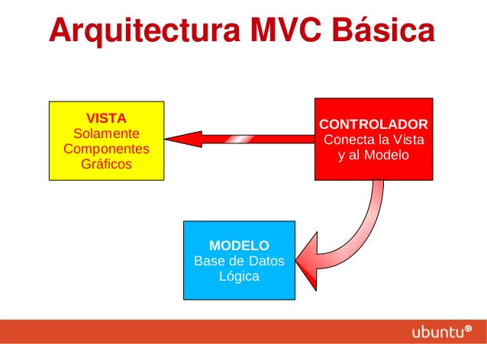
ARQUITECTURA DE LA SOLUCIÓN

Slide 4
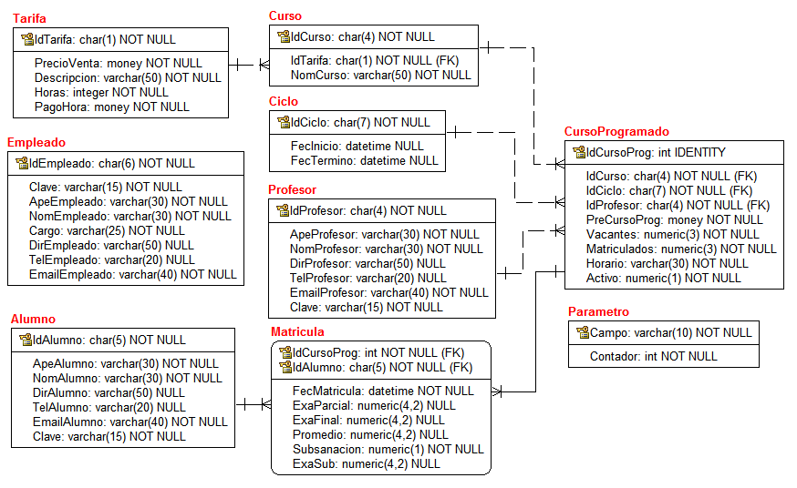
MODELO DE LA BASE DE DATOS

Slide 5
Procesos de Negocio (NEG)
CODIGO | NOMBRE | DESCRIPCIÓN
REQNEG003 | Anular curso programado | Consiste en desactivar el curso programado, en este caso se deben cumplir las siguientes condiciones: Solo se permite eliminar cursos del ciclo actual, hacia adelante. El curso programado debe tener a lo más 5 matriculados. Este proceso implica eliminar todas sus matrículas, y el campo IdProfesor debe establecerse en nulo (NULL).
REQNEG008 | Registrar nota de examen de subsanación. | Este proceso permite registrar la nota de examen de subsanación de un estudiante.
Mantenimiento de Tablas (MAN)
REQMAN003 | Mantenimiento de Profesores

